Slide 1



火柴人格斗工作坊

Slide 2

项目体验
Notes:
项目地址：https://create.codelab.club/projects/5438/

Slide 3
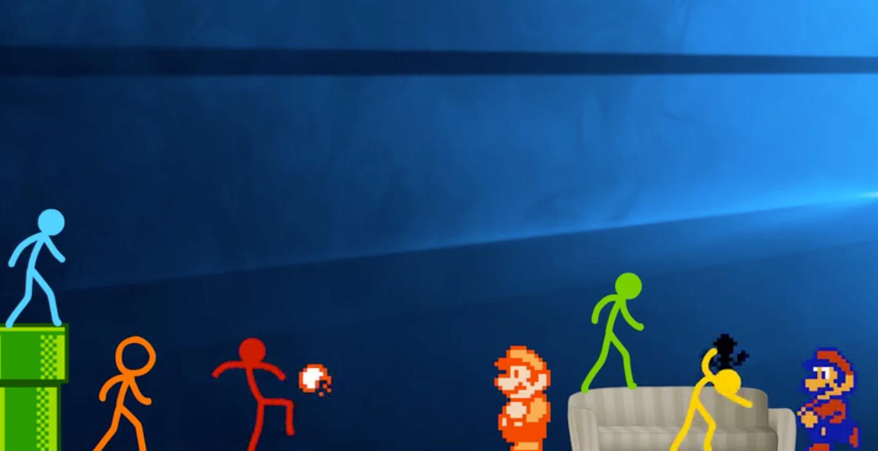
火柴人格斗动画
先看一段火柴人与马里奥的视频吧！
Notes:
火柴人动画视频 https://www.bilibili.com/video/BV1ex411J7GE?p=28 观看到 02:29

Slide 4
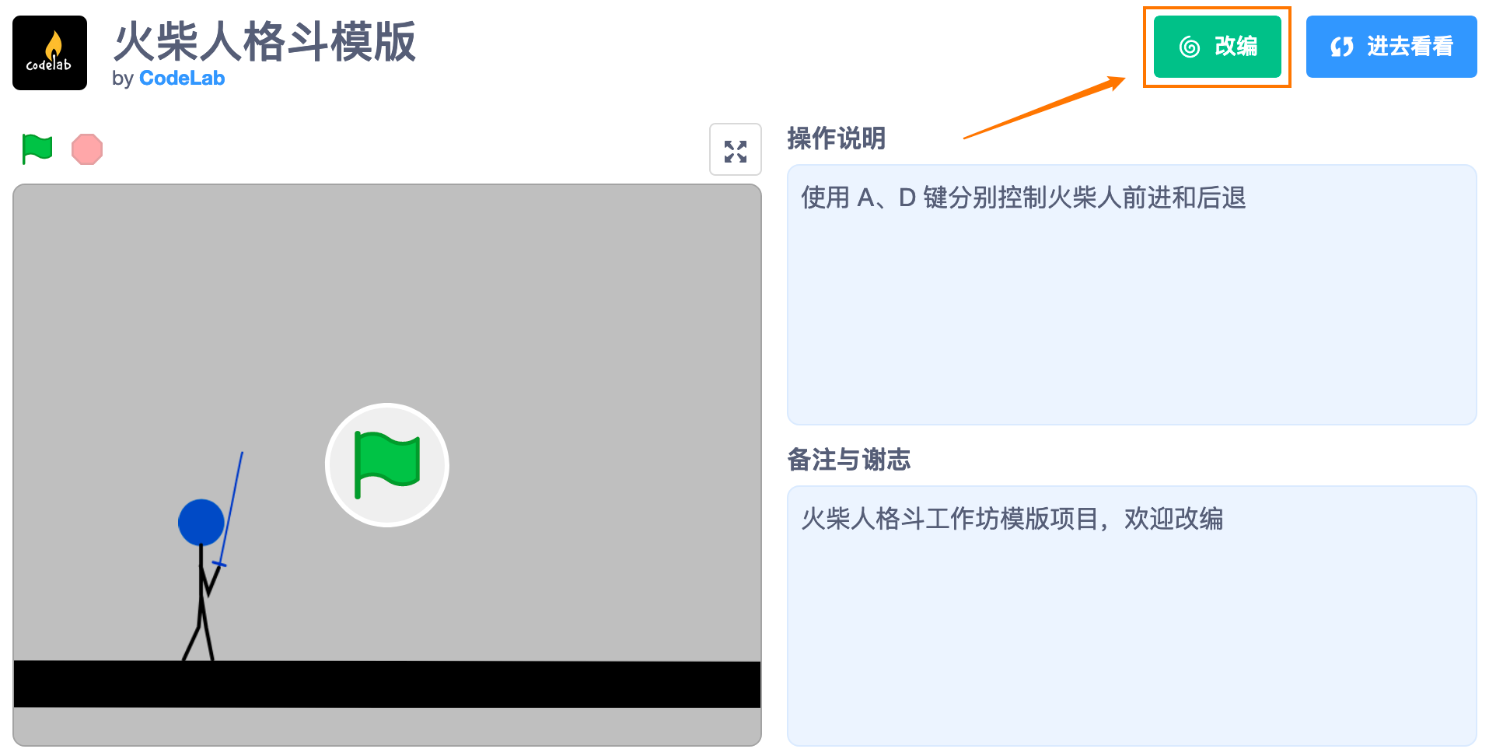
动画造型设计
改编火柴人格斗模版项目，看看火柴人有哪些造型。
Notes:
项目地址：https://create.codelab.club/projects/5490/ 展示如何通过“变形”工具来微调角色造型

Slide 5
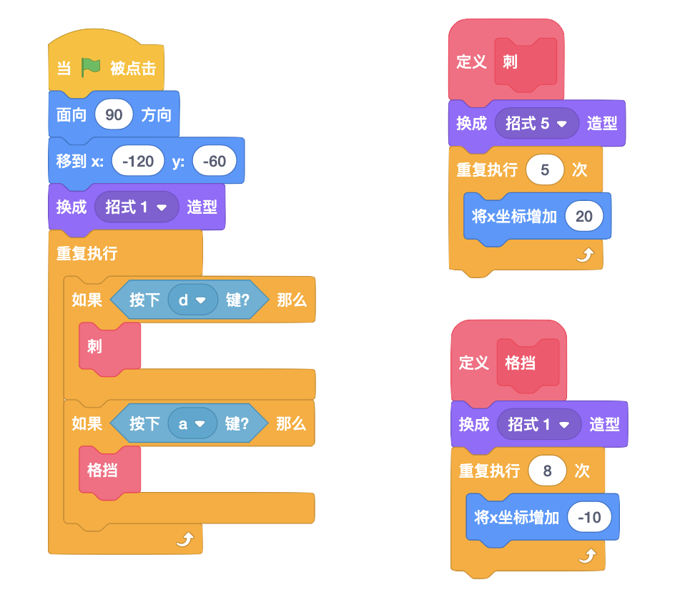

动画造型设计
你能给火柴人设计新的动作或功能吗？比如挥剑、跳跃。

Slide 6

动画造型设计
在 A4 纸上设计另一个火柴人的招式，也可以复用已有火柴人的造型。

Slide 7
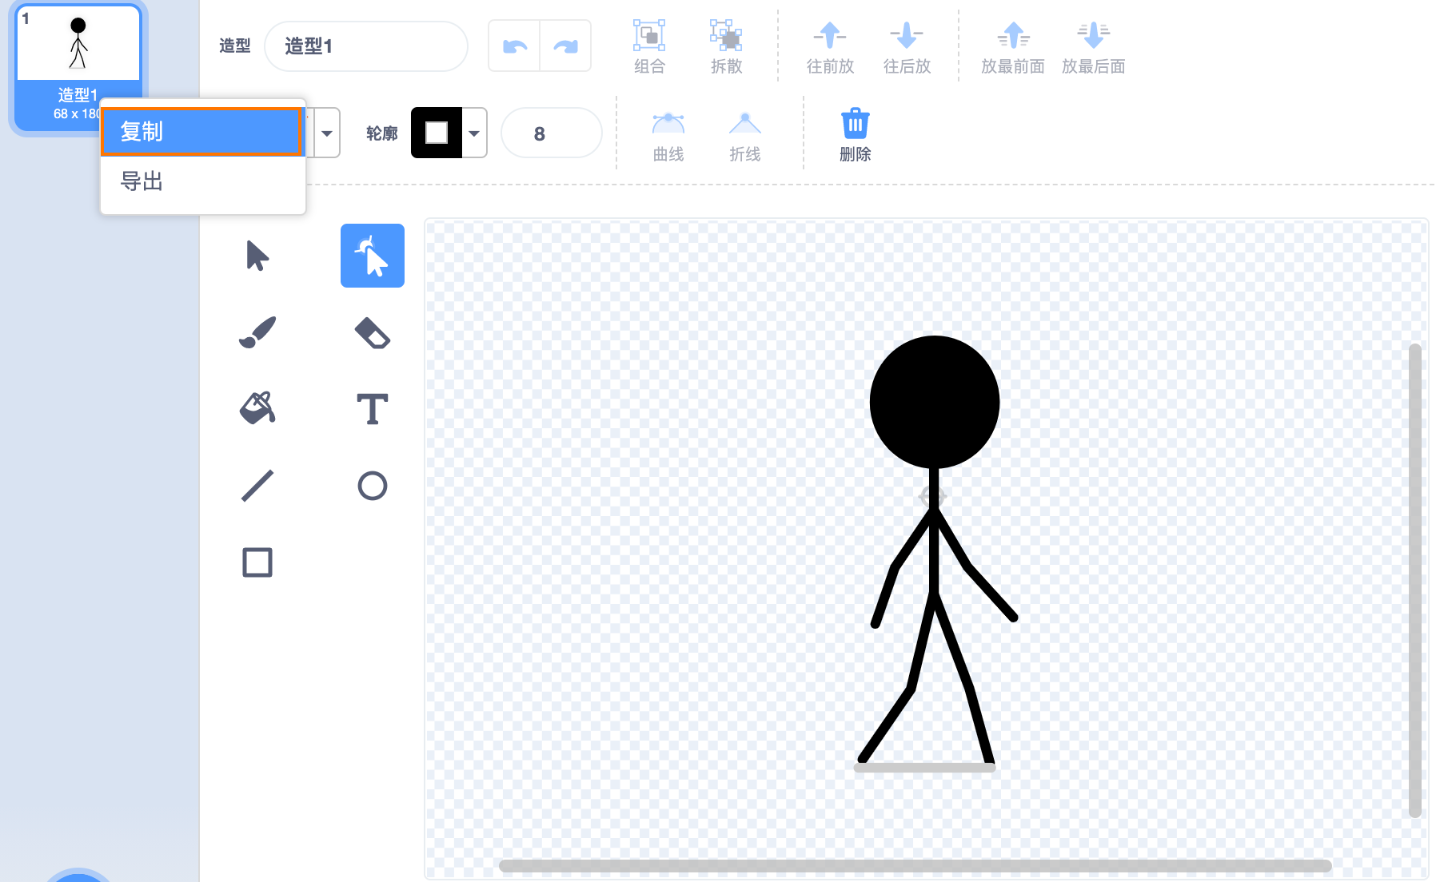
动画造型设计
在编程平台中将造型画出来，可以使用“复制”来复用之前画的造型。

Slide 8
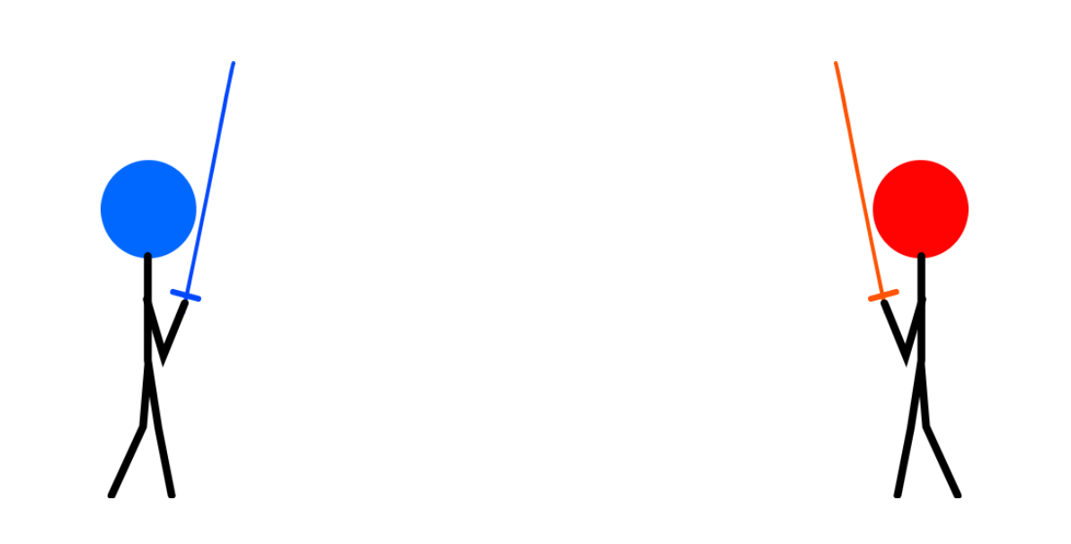
编程测试
编写程序，用按键控制火柴人移动和发动招式。

Slide 9
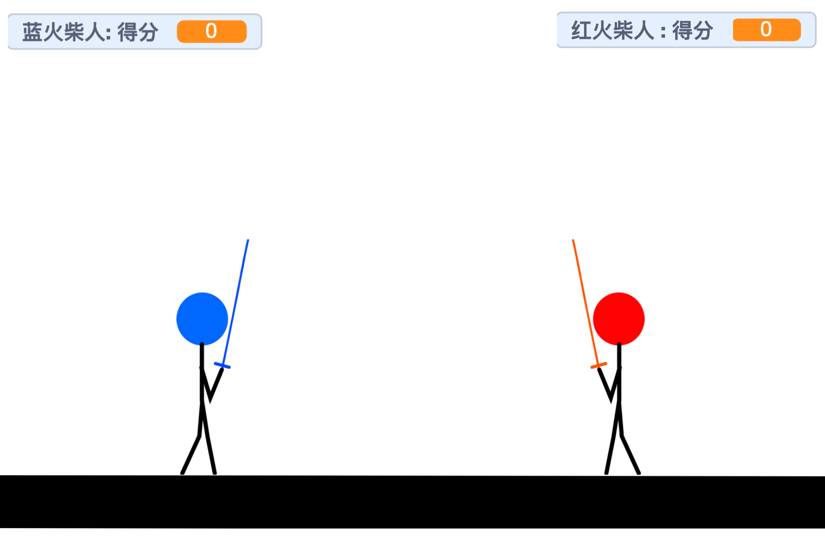
编程测试
如何添加得分功能呢？
Notes:
引入“角色变量”的概念

Slide 10
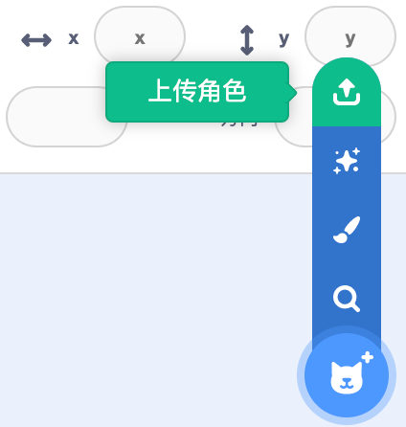
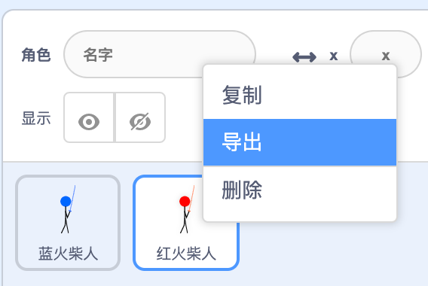
作品拓展
改编同伴的作品，加入你自己设计的火柴人角色，让火柴人进行格斗。
Notes:
演示如何导出、导入角色

Slide 11
作品展示
向大家介绍你的作品，并让同伴体验，可以从以下三个方面进行介绍：
1. 作品是什么？
2. 如何制作的？
3. 大家有什么问题或建议？

Slide 12
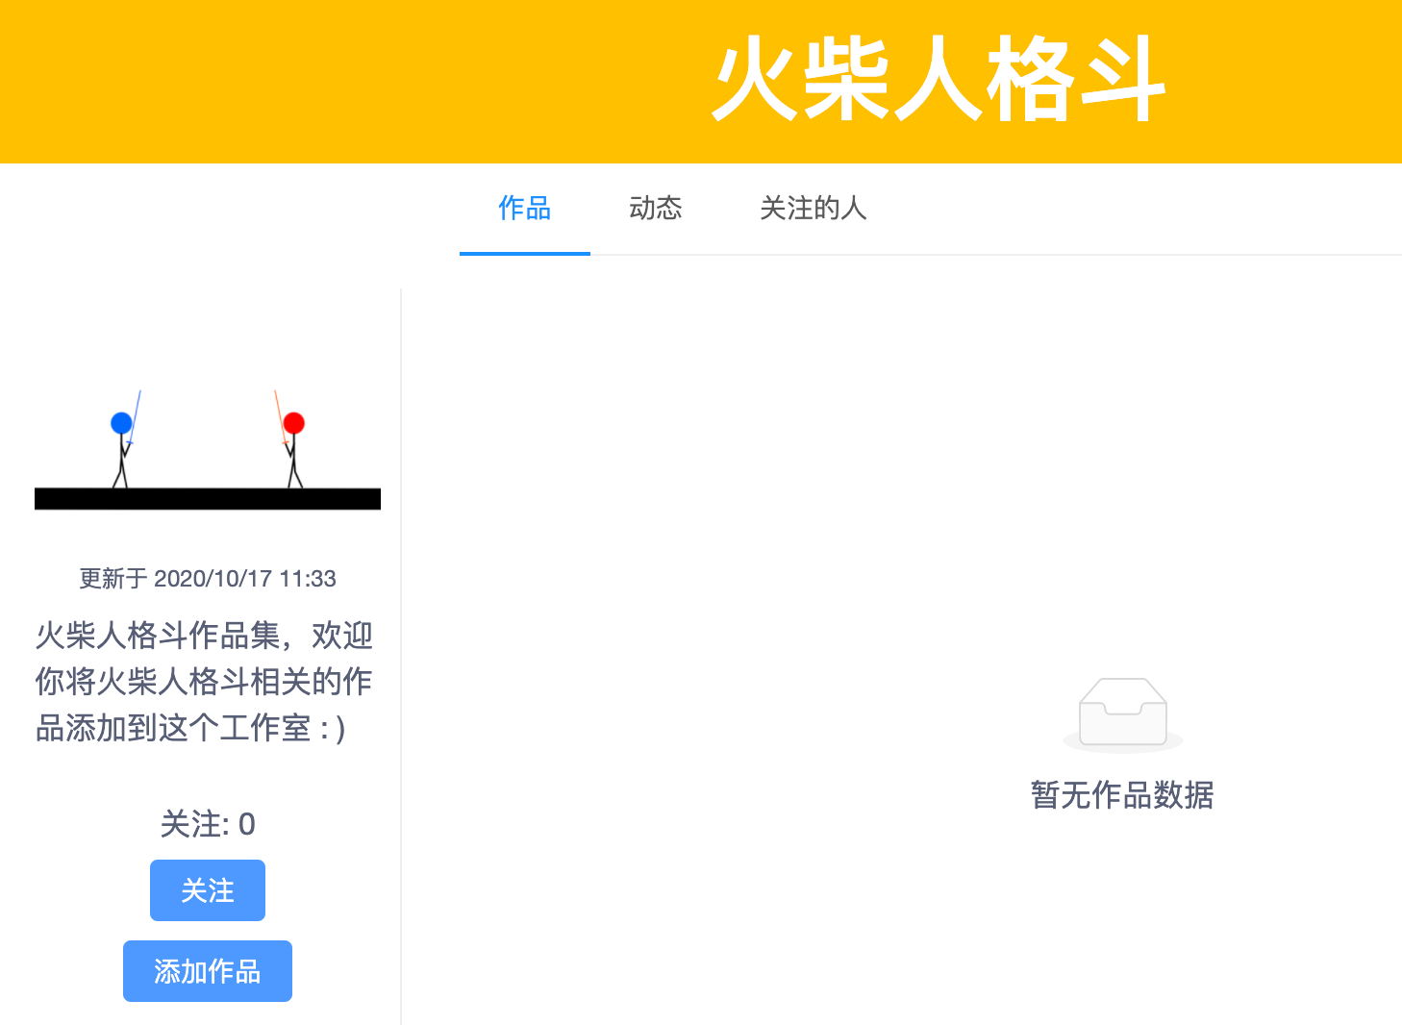
作品工作室
将你的作品添加到“火柴人格斗”工作室，并体验工作室中的作品。
Notes:
工作室网址：https://create.codelab.club/studios/245/

Slide 13
课堂总结
回顾今天的学习过程，回答这两个问题：
1. 今天你学到了什么？
2. 创作过程中你遇到的主要问题是什么？你是如何解决的？

